Slide 1
Individual – Sprint 1
Caio Henrique Martins 2 ADS – A
01201121

Slide 2
Contextualização
O projeto idealizado foi pensado para as pessoas que possuem necessidade de organizar suas roupas no dia a dia, ou pessoas que tem dificuldade de organização do seu guarda-roupa.
A necessidade encontrada foi exatamente a falta de tempo para ficar procurando todos os dias alguma roupa que você deseja usar nos eventos diários e eventuais, se houvesse uma aplicação, foi definido que essa necessidade seria suprida de alguma forma.
A falta de tempo nos dias de hoje é recorrente, e como o tempo se tornou precioso, saber organiza-lo em todas as áreas da vida é importante.
A aplicação traz um solução simples, onde o usuário pode fazer seu cadastro para utilizar, após o cadastro pessoal, ele pode organizar seu guarda-roupa virtual, onde cada peça pode ser cadastrada para ter um controle melhor, através de códigos e até mesmo a opção de colocar um nome para cada peça.
Podendo também separar as peças por categoria, por exemplo: peças para trabalhar, peças para passeios, peças para eventos, e assim por diante.
Assim que a peça sai do guarda-roupa o usuário apenas notifica a aplicação para a mesma apresentar as informações necessárias.
Através da aplicação o controle pessoal fica mais otimizado e fácil de equilibrar o tempo.

Slide 3
User Stories

Slide 4
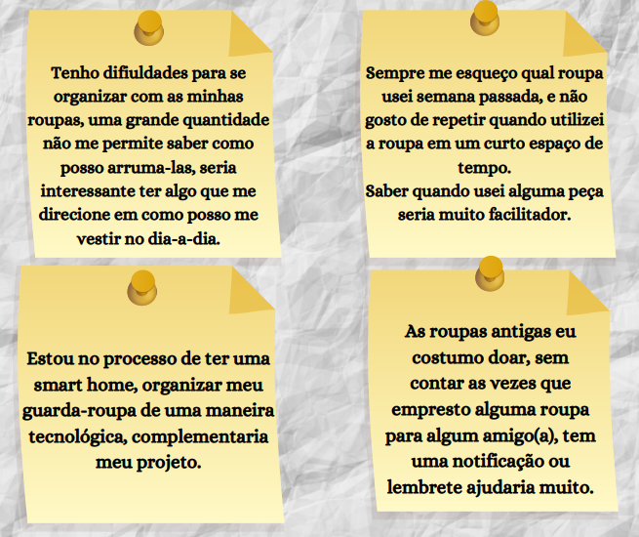

Slide 5
Lean UX – Canvas Visão Macro do Projeto

Slide 6
Lean UX – Canvas – Guarda-Roupa Inteligente
Necessidades Identificadas
Ideias e Soluções
Benefícios para o negócio e para o time
Separar roupas que podem ser utilizadas mais de uma vez
Roupas disponíveis dentro do
guarda-roupa
Compartimento separado para roupas que foram utilizadas uma vez, separando das limpas
Ideia de não ter o incomodo de juntar roupas já utilizadas, contando com uma boa organização
Ganho de tempo ao se arrumar
Organização das roupas, por combinações
Código para cada peça, para identificar cada peça sendo única
Liberdade para separar as roupas da forma que o usuário necessita
Clientes e Usuários
Não perder tempo procurando roupas, sabendo logo e elas estão no local
Através do código, saber se a roupa se encontra dentro do guarda-roupa
Empresas fabricantes de guarda-roupas
Pessoas que sentem a necessidade de organização mais automatizada
Cada peça em um local próprio para guardar, de acordo com suas necessidades diárias
O usuário tem a opção de combinar suas peças, como combinações de roupas para ir trabalhar

Slide 7
Desdobramento de Requisitos Visão Micro do Projeto

Slide 8
Lean UX – Canvas – Guarda-Roupa Inteligente
Necessidades Identificadas
Ideias e Soluções
Benefícios para o negócio e para o time
Cada peça terá um código
Ganho de tempo para fazer outras prioridades
Saber quais roupas estão disponíveis dentro do
guarda-roupa
O código precisa ser útil para identificar se a roupa já foi utilizada em algum momento recente, caso o usuário não queira repetir a peça
Cada peça de roupa terá sua identificação, facilitando o usuário no momento de se arrumar
Clientes e Usuários
Facilidade para o usuário se organizar dentro do seu espaço e de acordo com as suas necessidades
Empresas fabricantes de guarda-roupas
O código também precisa mostrar se aquela peça esta no guarda-roupa para ser utilizada ou em outro lugar (emprestada ou para lavar, por exemplo)
Pessoas que sentem a necessidade de organização mais automatizada
Controle de quais peças estão disponíveis para uso

Slide 9
Product Backlog

Slide 11
BPNM

Slide 12
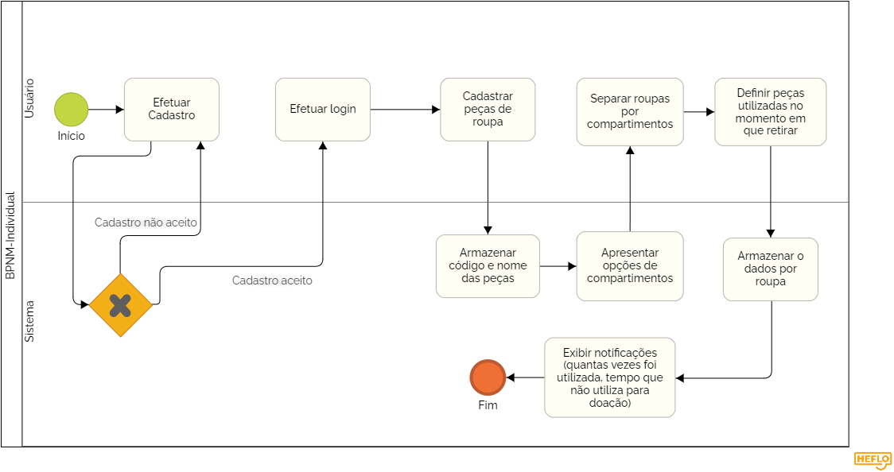

Slide 13
Protótipo de telas

Slide 14
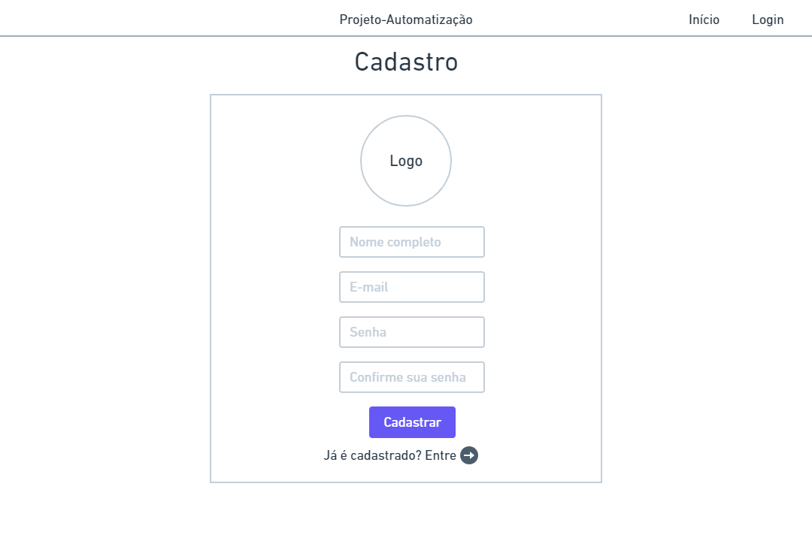
Protótipo de telas
Tela de cadastro

Slide 15
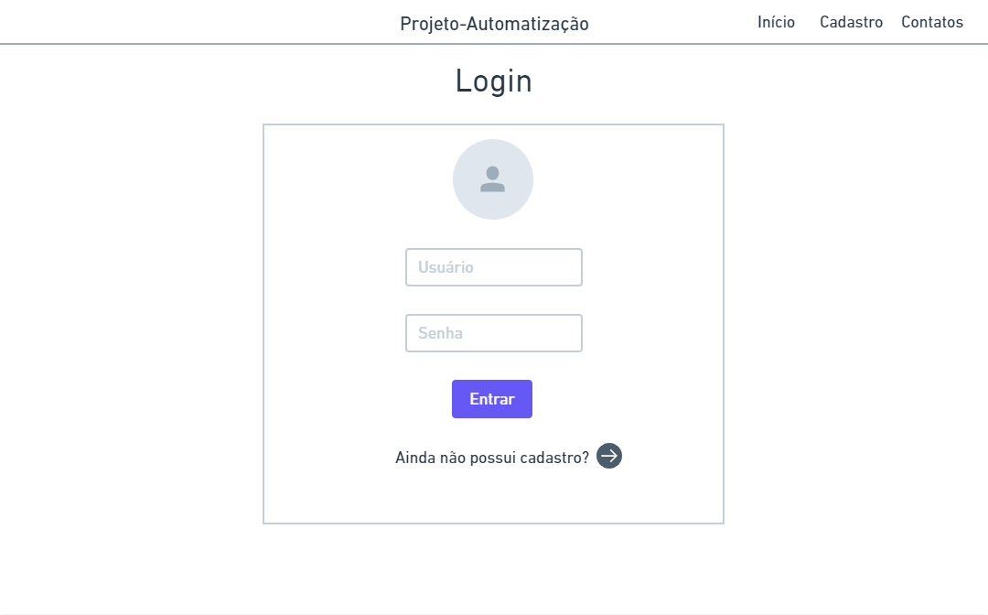
Protótipo de telas
Tela de login

Slide 16
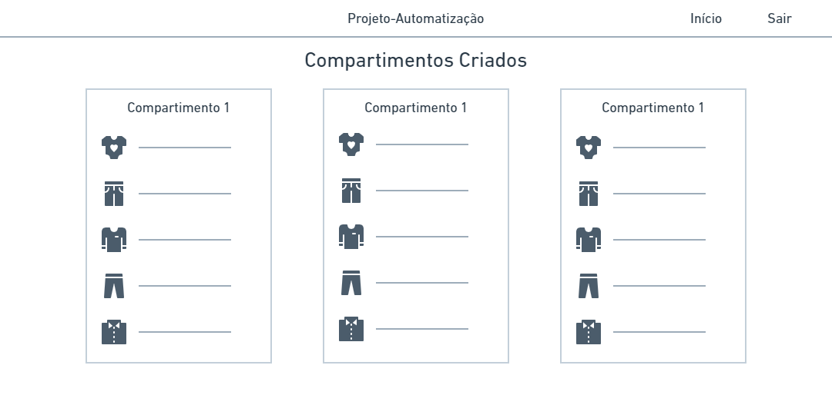
Protótipo de telas
Tela de compartimentos

Slide 17
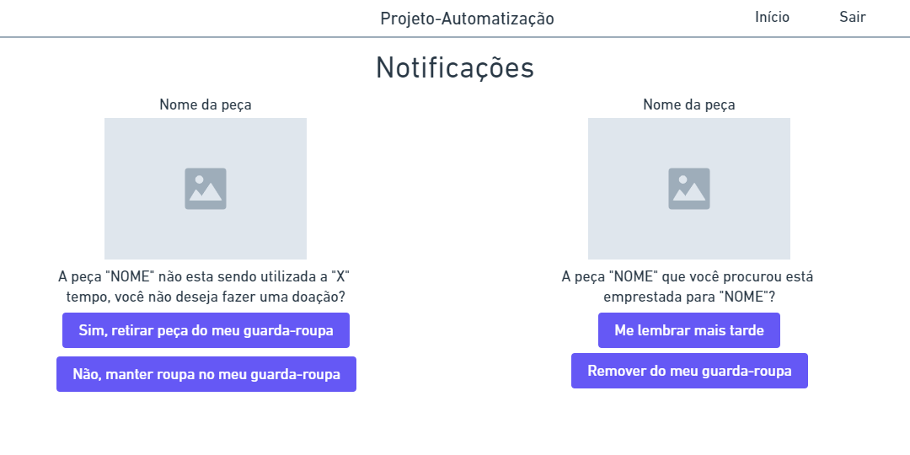
Protótipo de telas
Tela de notificações

